Slide 1
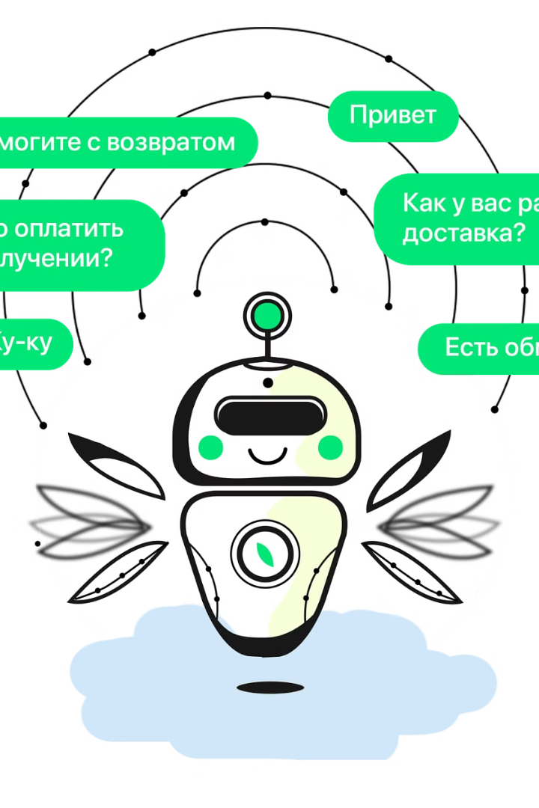
Интеллектуальный чат-бот поддержки клиентов с использованием LLM
Целью данного проекта является разработка интеллектуального чат-бота, способного вести осмысленную и адаптивную коммуникацию с клиентом в рамках системы поддержки. Основным отличием предлагаемой системы является использование Language Learning Models (LLM) для глубокой обработки естественного языка, распознавания эмоций, намерений и генерации релевантных действий и сводок.
Современные клиенты ожидают быстрых, точных и персонализированных ответов. Однако большинство традиционных чат-ботов строится на жёстко заданных правилах и не обладают достаточной гибкостью для сложных диалогов. Мы решили данную проблему путём разработки архитектуры, включающей несколько LLM-агентов с чётким распределением функций, а также полной интеграции с web-интерфейсом и CRM-системами.

Slide 2

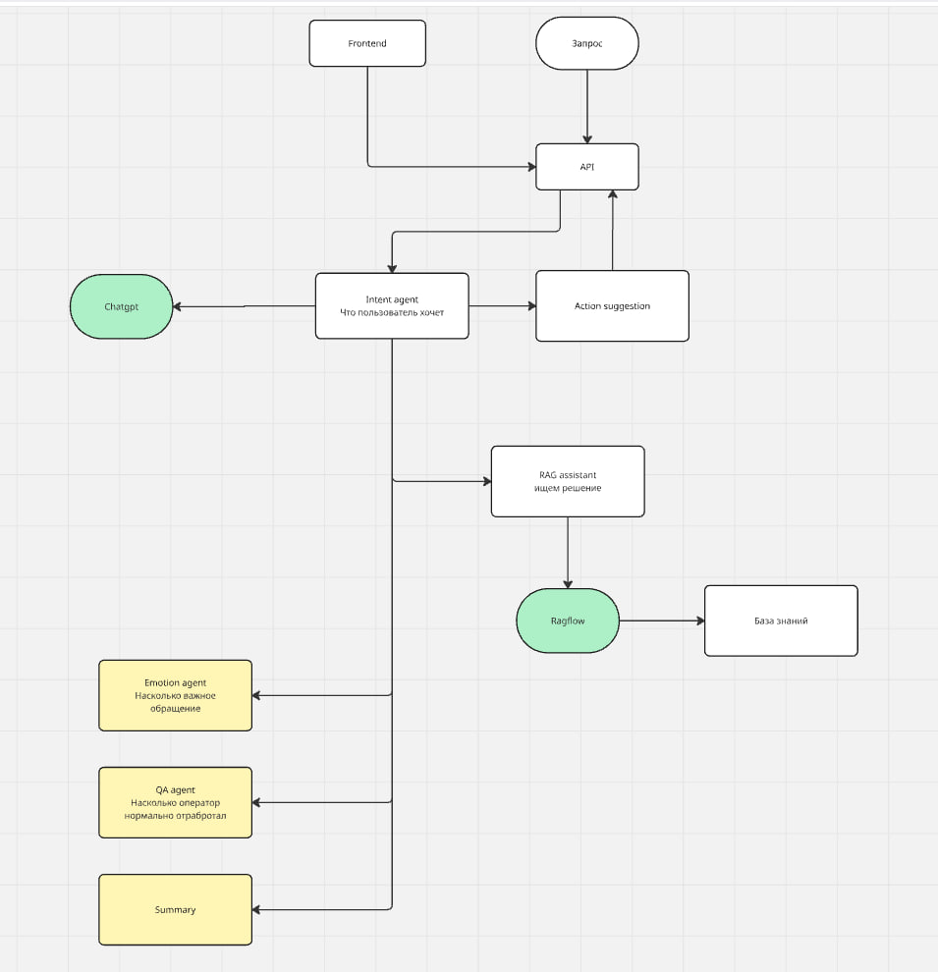



Проблематика традиционных чат-ботов
Эмоциональное восприятие
Неспособность распознать эмоциональное состояние пользователя, что приводит к формальным ответам без анализа настроения.
Интерпретация намерений
Отсутствие гибкой интерпретации пользовательского намерения, что затрудняет понимание истинной цели обращения.
Контекстуальная адаптация
Сложность интеграции
Трудности при внедрении в существующие CRM и веб-приложения, что ограничивает функциональность.
Эти ограничения приводят к снижению уровня удовлетворённости клиентов и росту нагрузки на операторов, что делает необходимым поиск более совершенных решений для автоматизации поддержки.

Slide 3





Задачи и цели проекта
Определение намерений
Точное распознавание интентов (намерений) пользователя для правильного направления диалога.
Эмоциональный анализ
Распознавание эмоционального состояния на основе текста сообщений для адаптации тона ответа.
Генерация рекомендаций
Формирование контекстуальных рекомендаций для оператора по дальнейшим действиям.
Создание сводок
Формирование сводок диалога для CRM и аналитики эффективности взаимодействия.
Интеграция с системами
Полноценное встраивание в веб-приложение и внешние сервисы компании.

Slide 4








Общая структура системы
LLM-модель
Ядро системы на базе GPT/Claude/Open-source LLM
Модульная архитектура
Специализированные агенты для разных задач
LangChain фреймворк
Управление взаимодействием между LLM и данными
Базы данных и API
PostgreSQL, Weaviate и OpenAI API
Проект реализован с использованием модульной архитектуры, где каждый компонент отвечает за свою область обработки входящих сообщений. Система построена на фреймворке LangChain, что позволяет эффективно управлять взаимодействием между LLM и внешними источниками данных. В ядре используется LLM-модель, которая получает векторизованный текст входящего сообщения и возвращает вероятностную оценку интента, эмоциональной окраски и рекомендаций.

Slide 5
Ключевые LLM-компоненты
Intent Agent
Emotion Agent
Модуль, отвечающий за определение намерения пользователя по тексту сообщения. Использует LLM для классификации запросов, таких как "узнать баланс", "сменить тариф" или "завершить разговор". Анализирует контекст диалога для уточнения цели обращения.
Модуль, анализирующий эмоциональное состояние пользователя. С помощью LLM определяет уровень стресса, раздражения, удовлетворённости или нейтральности. Эмоциональный фон помогает понять срочность ситуации и выбрать правильный тон ответа.
Knowledge Agent
Action Suggestion Agent
Модуль, отвечающий за поиск и предоставление справочной информации. Взаимодействует с базой знаний через LangChain и LLM, чтобы находить релевантные ответы. Может использовать векторный поиск для сопоставления вопроса с записями в базе.
Модуль, генерирующий рекомендации по действиям для оператора на основе данных от других агентов. Формирует подсказки: как ответить, нужно ли передать запрос человеку, какой скрипт применить или какой шаг предпринять далее.

Slide 6
Интеграция с веб-приложением
Интерфейс веб-приложения
Блоки и элементы управления
Веб-интерфейс разработан с акцентом на простоту, удобство и наглядность. Он предоставляет оператору все необходимые элементы для отправки запросов и анализа полученных данных от интеллектуальной системы.
Справа расположен список всех ранее отправленных сообщений. Он позволяет отслеживать хронологию взаимодействий, быстро возвращаться к нужным запросам и просматривать результаты их обработки.
В левой части отображаются данные, возвращённые системой: определённые намерения пользователя, его эмоциональное состояние и сформированные рекомендации. Вся информация представлена в структурированном виде.
В нижней части интерфейса находится интерактивная форма, состоящая из трёх текстовых полей: для ввода текста запроса, номера телефона (опционально) и идентификатора пользователя (опционально).
Используемые технологии: LangChain для маршрутизации и обработки LLM-запросов, FastAPI — серверная часть взаимодействия, PostgreSQL + Sqlalchemy — база данных для хранения информации о клиентах, HTML/JS — фронтент составляющая, OpenAI API — взаимодействие с LLM и моделью embedding, Weaviate — векторная база данных для индексации базы знаний.

Slide 7








Quality Assurance Agent
Анализ диалога
Выявление отклонений
Оценка соответствия коммуникации внутренним стандартам
Обнаружение недочётов в ответах или неверного тона
Обучение операторов
Предложение улучшений
Поддержка высокого уровня сервиса через практику
Формирование корректирующих мер и рекомендаций
Quality Assurance Agent — это модуль, предназначенный для контроля качества коммуникации между оператором и клиентом. Он анализирует соответствие диалога внутренним стандартам общения и сценариям. С помощью LLM агент выявляет отклонения, недочёты в ответах или неверный тон. При необходимости он предлагает корректирующие меры: улучшенные формулировки, замечания по стилю или рекомендации по действиям.

Slide 8





Планы на будущее развитие
Интеграция голосовых обращений
Расширение на телефонные каналы в реальном времени
Обучение на корпоративных данных
Использование внутренних кейсов и терминологии
Подключение мультиканальных источников
Интеграция мессенджеров, соцсетей и email
Автоматизация типовых действий
Самостоятельное выполнение операций ботом
Мультиязычная поддержка
Масштабирование на другие регионы и рынки
Дальнейшее развитие проекта предполагает расширение функциональности и повышение автономности системы. Интеграция с голосовыми каналами позволит обрабатывать телефонные обращения, а обучение на корпоративных данных повысит точность ответов. Подключение различных каналов коммуникации создаст единую точку обработки всех обращений клиентов.

